Slide 1
Digitální výukový materiál zpracovaný v rámci projektu „EU peníze školám“
Projekt: CZ.1.07/1.5.00/34.0386 „SŠHL Frýdlant.moderní školy“
Škola: Střední škola hospodářská a lesnická, Frýdlant
Bělíkova 1387, příspěvková organizace
Šablona: III/2
Sada: VY_32_INOVACE_ČjL.1.65
Vytvořeno: 9. 9. 2013
Ověřeno: 12. 9. 2013 Třída: 1. VE

Slide 2
starověká literatura hebrejská Bible - obrazová část
Vzdělávací oblast: Jazyk a jazyková komunikace.
Předmět: Český jazyk a literatura
Ročník: 1.
Autor: Mgr. Martina Sedlářová
Časový rozsah: 1 vyučovací hodina
Pomůcky: žádné
Klíčová slova: Anotace: Michelangelo Buonarroti, Pieter Brueghel, Sixtínská kaple, Tintoretto, hora Sinaj, sinajská poušť, Caravaggio, Goliáš, David, Šalomoun, Noe, Rembrandt, Paralipomenon, Kniha Job
Žák se z prezentace dozví o nejvýznamnějších výtvarných dílech zobrazujících známé biblické události a postavy. V závěru prezentace se nachází test pro zopakování látky formou otevřených i uzavřených otázek.

Slide 3
Starověká hebrejská literatura
Bible – Starý zákon
Obrazová část

Slide 4
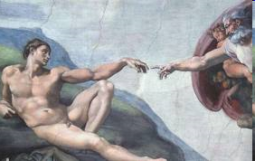
Michelangelo Buonarroti: Stvoření Adama – freska v Sixtinské kapli ve Vatikánu (1508 – 1512)

Slide 5
V potu tváře museli Adam a Eva pracovat,
jejich syn Ábel zabil bratra Kaina,
mezi lidmi se množily zločiny,
trest boží – potopa, zachránil se jen spravedlivý Noe, po opadnutí vodu znovu zalidnil zemi,
ani potomci Noemovi se příliš nepolepšili – začali stavět věž babylonskou, aby se ve své pýše vyrovnali samému Bohu.
Hospodin je však potrestal zmatením jazyků, stavbu nedokončili a původně jednotné lidstvo se rozdělilo na mnoho národů a jazyků

Slide 6
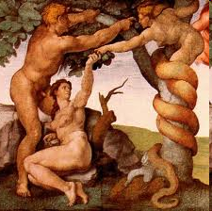
M. Buonarroti: Pokušení a pád – Lilith = had s ženským tělem = ďábel

Slide 7
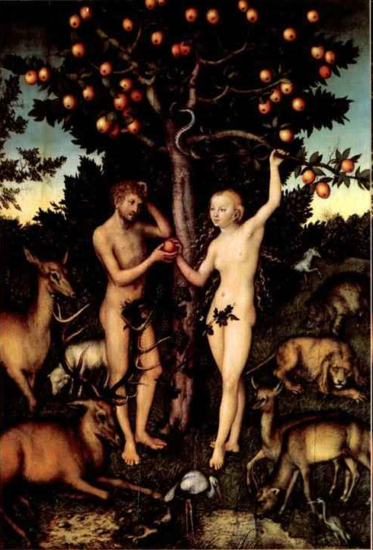
Adam a Eva v ráji

Slide 8
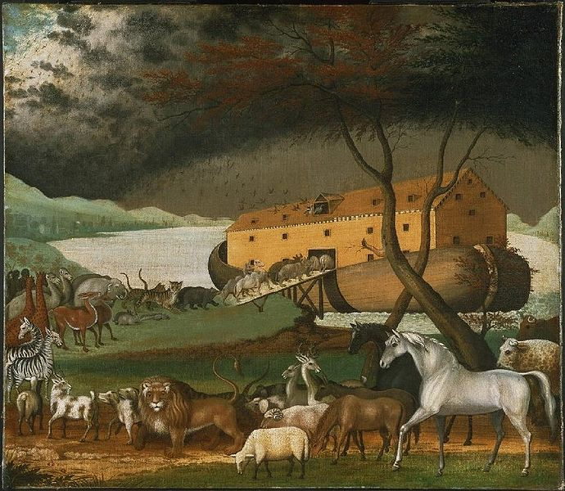
Noemova archa

Slide 9
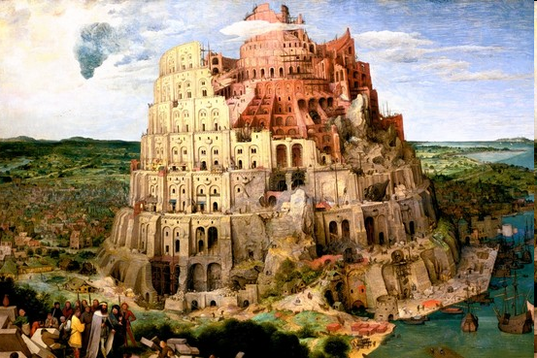
Pieter Brueghel: Stavba věže babylónské (1563)

Slide 10
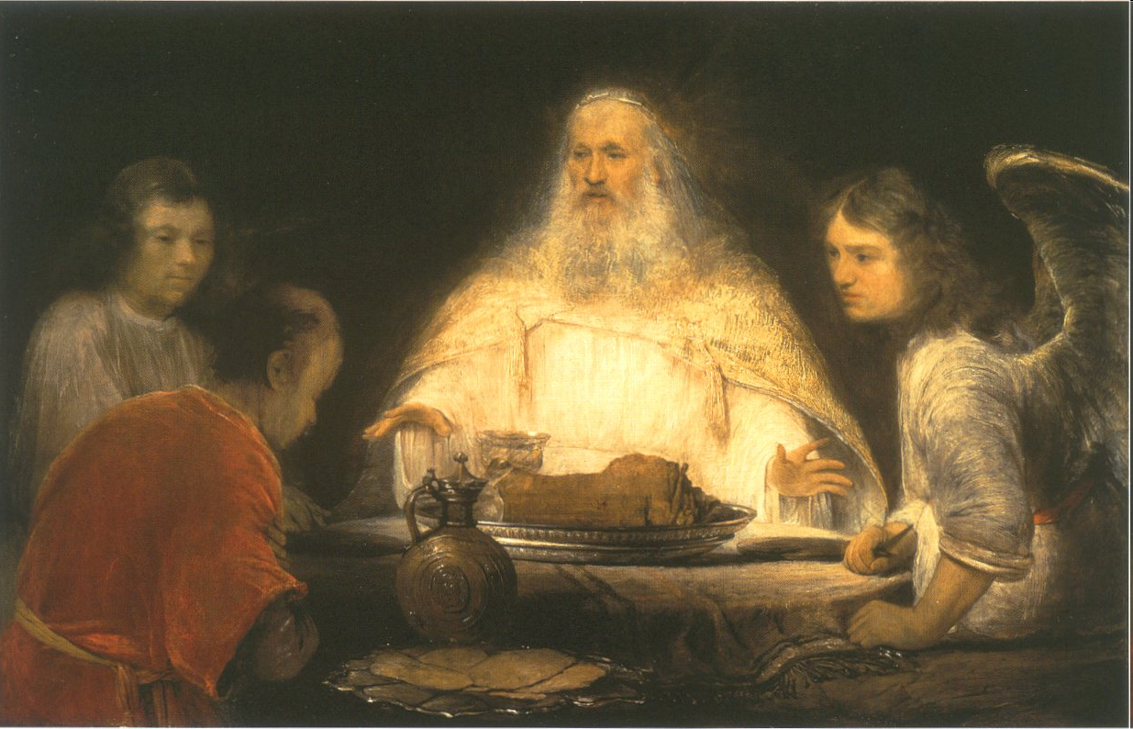
Bůh a andělé navštěvují Abraháma a oznamují mu, že jeho žena Sára počne…

Slide 11
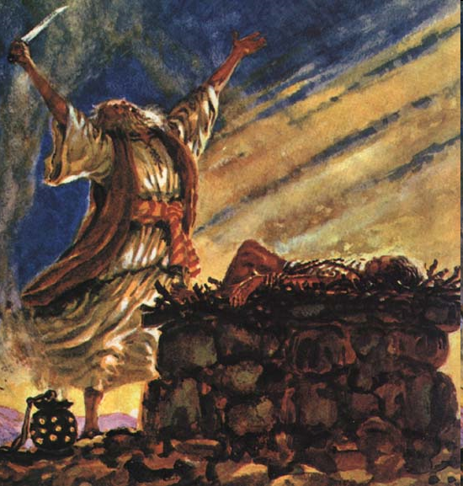
Abraham má obětovat svého milovaného syna Izáka

Slide 12
Židovský národ požíval zvláštní ochrany Hospodinovy
Abraham vyvedl lid svého kočovného kmene z Mezopotámie do Palestiny
Aby Bůh vyzkoušel Abrahámovu oddanost, žádal na něm, aby mu obětoval místo obvyklého berana vlastního milovaného syna Izáka, a teprve v poslední chvíli zadržel Abrahámovu smrtící ruku
Izákův syn Jákob – lstivě připravil staršího bratra Ezaua o právo prvorozenství, Jákob se stal božím vyvolencem
a dostal jméno Izrael, když si v zápase s Hospodinem vynutil jeho požehnání

Slide 13
Jákobovi synové – jeden z nich Josef, jehož bratři prodali do egyptského otroctví
Josef svým uměním vykládat sny se domohl významného postavení na faraonově dvoře, a když později v Kanaanejské zemi, kde žili Hebrejové, vypukl hlad, vypravili se Jákobovi synové do Egypta nakoupit obilí.
Setkali se se svým bratrem, tehdy už faraonovým místodržícím, Josef bratrům odpustil a přemluvil je, aby se s celým rodem usadili v Egyptě.
Jákobovi synové se potom stali v Egyptě praotci jednotlivých hebrejských kmenů.

Slide 14
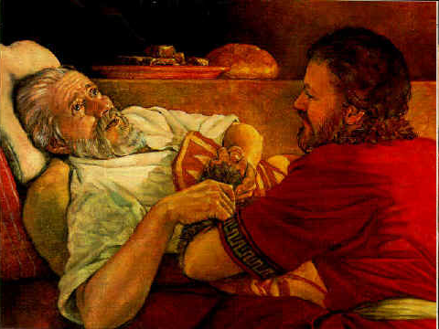
Jákob a Ezau (Jákob oklamává svého slepého otce)

Slide 15
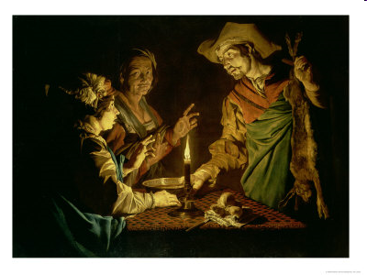
Mathias Stomer, 1640: Jákob a Ezau

Slide 16
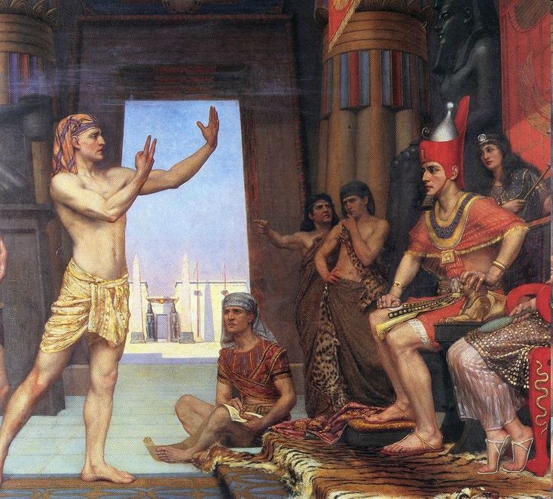
Josef vykládá faraonovi sny – 7 let hladomoru

Slide 17
2. Exodus - o narození a životě Mojžíše, vyvedení Židů z egyptského zajetí
Postupem času upadli jejich potomci do otroctví, z něhož je vysvobodil Mojžíš.
S pomocí Boha převedl svůj lid zázračně přes Rudé moře a na Sinajské poušti je zachránil před hladem.
Na hoře Sinaj obdržel Mojžíš pro svůj lid od Hospodina Desatero = soubor mravních přikázání, která měli Židé zachovávat v poměru k Bohu i mezi sebou

Slide 18
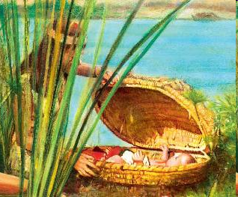
Mojžíše nachází v košíku faraonova dcera

Slide 19
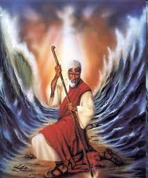
Přechod přes Rudé moře

Slide 20
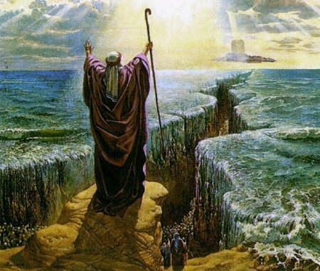

Slide 21
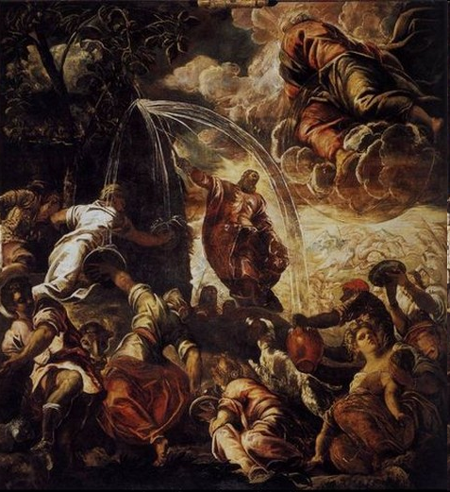
Tintoretto: Mojžíš vyráží vodu ze skály na Sinajské poušti

Slide 22
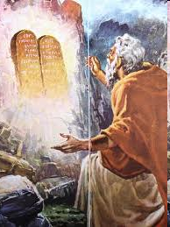
Desatero napsal Bůh na dvě desky

Slide 23
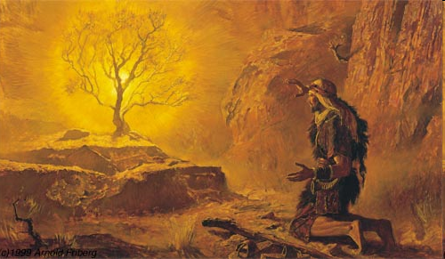
Mojžíš a hořící keř

Slide 24
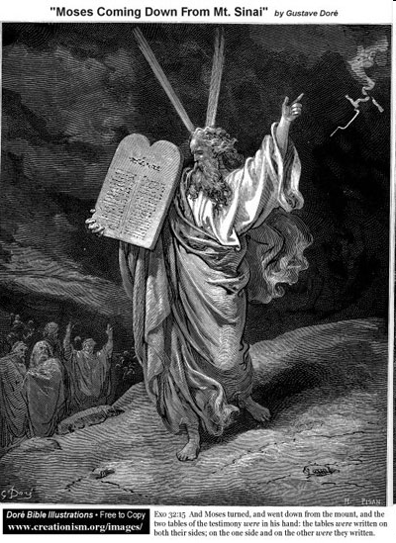
Mojžíš s deskami sestupuje z hory Sinaj

Slide 25
3. kniha Mojžíšova - Leviticus – zákony pro kněze a levity – levité= příslušníci kmene levitů - od praotce Léviho – předurčeni ke kněžské službě a ochraně čistoty kultu
4. Numeri – o Izraelitech na Sinajské poušti, putování až k hranicím Palestiny, o posledních úkolech Mojžíšových
5. Deuteronomium – řeči Mojžíšovy (rekapitulace minulosti), v závěru zákoník, Mojžíšovo poslední pomazání a zlořečení

Slide 26
Na 5 knih Mojžíšových navazují Knihy soudců – v něm novelistický příběh o silném Samsonovi, jeho bojích proti Filištýnským a zrádné Dalile, která jej vydala nepřátelům
1. a 2. Samuelova kniha – Samuel – izraelský soudce a prorok – uvedl k vládě Saula a Davida = 1. izraelští králové
1. a 2. Královská kniha - o králi Saulovi, Davidovi (jeho boj s obrem Goliášem), Šalomounovi, Josafatovi aj., politické intriky a krvavé nástupnické boje, válka s Aramejci, babylónské zajetí a pád Jeruzaléma, zánik obou židovských států – Izraele a Judy

Slide 27
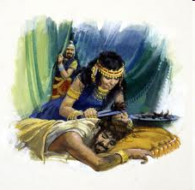
Samson a Dalila

Slide 28
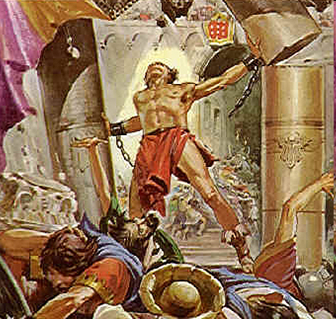
Samson v chrámě krále Filištýnských

Slide 29
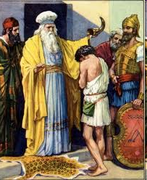
Samuel pomazal Davida králem

Slide 30
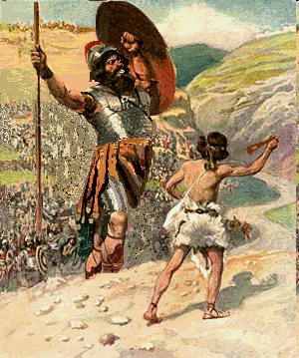
David a Goliáš

Slide 31
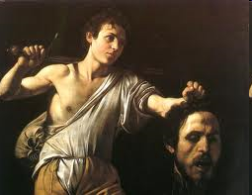
Caravaggio: David s hlavou Goliáše

Slide 32
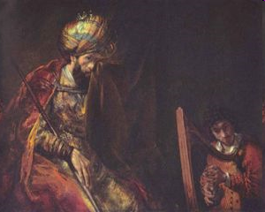
Rembrandt: David hraje na lyru králi Saulovi, který je mučený zlým duchem

Slide 33
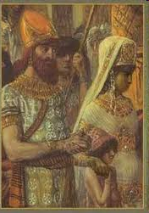
Šalomoun a královna ze Sáby

Slide 34
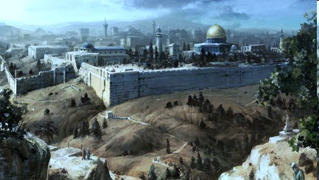
Šalomounův chrám v Jeruzalémě

Slide 35
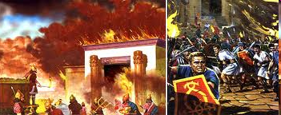
Zničení Šalomounova chrámu v roce 586 př. Kr. babylónským králem

Slide 36
Knihy královské jsou spíše prózou dějepisnou, ale líčí poměrně objektivně vládu tří králů – Saula, Davida a Šalomouna
Zajímavý je příběh o proroku Danielovi v ohnivé peci
židovští mládenci s Danielem se odmítli poklonit zlaté soše krále Dareia) , proto vhozeni do jámy lvové

Slide 37
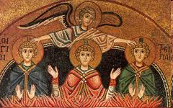
Tři mládenci v ohnivé peci (4. postava připomíná Krista) – mozaika z kláštera ze 6. století v Řecku

Slide 38
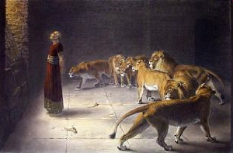
Daniel v jámě lvové

Slide 39
Daniel vykládá smysl slov textu napsaném neviditelnou rukou Boha na zdi místnosti, kde hodoval a pil
z uloupených nádob (z jeruzalémského chrámu) babylónský král Belšasar :
„Mene – mene – tekel –ú – parsín“, což znamenalo: „Sečetl jsem, zvážil a rozděluji.
Daniel vysvětlil toto slovní poselství: „Bůh sečetl kralování a ukončil je …byl jsi zvážen na vahách a shledán lehkým …Tvé království bylo rozlomeno a dáno Médům a Peršanům.“
Ještě téže noci vnikli do paláce Médové a Peršané a Belšazar byl zabit. Tím skončilo období babylónského zajetí Židů.

Slide 40
Kniha Rút – přídavek ke Knize soudců – intimní ladění, o povinnosti levirátního manželství –
vdova se stane manželkou nejbližšího příbuzného zemřelého manžela – Rút – žena z kmene Moáb – se levirátním sňatkem včelila do rodu Davidova –
Rút se provdala za židovského přistěhovalce – ten zemřel i jeho bratři, Rút se rozhodne následovat svou tchyni Noemi do Judska, tam potkala vzdáleného příbuzného svého zemřelého muže Boáze,
nakonec se vzali, a tak se dostala do rodokmenu krále Davida

Slide 41
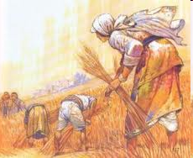
Noemi a Rút – paběrkují na poli Boáze

Slide 42
Knihy letopisů – (Paralipomenon)
Historie rodu Abrahámova, Davidova aj., opakuje se historie vlády Davida, Šalomouna a judských králů až po babylonské zajetí
Knihy Ezdráše, Nehemiáše a Kniha Ester
Zachycují rovněž historii – konec babylónského zajetí, návrat do Palestiny, obnova Izraele, osídlení Jeruzaléma a stavba chrámu, nová ustanovení atd.

Slide 43
Knihy proroků – dílo Izaiáše, Jeremiáše a Ezechiela + 13 dalších proroků- ti horlili proti útlaku, hlásali nápravu mravů a předpovídali příchod Mesiáše (Vykupitele), který založí říši spravedlnosti a zachycují i historii
Vize budoucnosti Izraele, příslib obnovy Jeruzaléma a příchod Spasitele
Knihy básnické = lyrické a epické skladby
Kniha Jób – příběh těžce zkoušeného, i přes kruté utrpení ve víře pevného muže,
úvahy o smyslu života a člověka – veden dialog

Slide 44
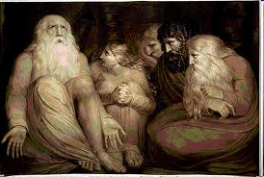
Jobovo trápení

Slide 45
Opakování

Slide 46
Kde se nachází freska Stvoření Adama?
v Sixtinské kapli ve Vatikánu
Kdo je jejím autorem?
Michelangelo Buonarroti
Jak se jmenovali synové Adama a Evy?
Abel a Kain

Slide 47
Kdo se zachránil před potopou?
Noe se svou rodinou
Proč potomci Noemovi začali stavět babylonskou věž?
Aby se ve své pýše vyrovnali Bohu.
Kdo namaloval obraz Stavba babylonské věže?
Pieter Brueghel

Slide 48
Kdo je autorem obrazu Pokušení a pád?
Michelangelo Buonarroti
Kdo prodal Josefa do egyptského zajetí?
Jeho vlastní bratři
Kdo vyvedl Židy z egyptského zajetí?
Mojžíš

Slide 49
Od koho dostal Mojžíš Desatero na hoře Sinaj?
Od Boha
S kým bojoval David?
S Goliášem z kmene Filištýnských
Kdo namaloval obraz David s hlavou Goliáše?
Caravaggio

Slide 50
Proč byl prorok Daniel vhozen do jámy lvové?
židovští mládenci s Danielem se odmítli poklonit zlaté soše krále Dareia, proto vhozeni do jámy lvové
O čem vyprávějí Knihy proroků?
dílo Izaiáše, Jeremiáše a Ezechiela + 13 dalších proroků-
ti horlili proti útlaku, hlásali nápravu mravů a předpovídali příchod Mesiáše (Vykupitele), který založí říši spravedlnosti a zachycují i historii

Slide 51
Použité zdroje:
Michelangelo Buonarroti - Stvoření Adama. In: Gnosis9.net [online]. 20xx [cit. 2013-10-02]. Dostupné z: http://hledani.gnosis9.net/gallery.php?akce=obrazek_ukaz&media_id=115
Umění. In: Wikipedia: the free encyclopedia [online]. San Francisco (CA): Wikimedia Foundation, 2001-2013 [cit. 2013-10-02]. Dostupné z: https://cs.wikipedia.org/wiki/Um%C4%9Bn%C3%AD

Slide 52
Galerie Borghese. In: Wikipedia: the free encyclopedia [online]. San Francisco (CA): Wikimedia Foundation, 2001-2013 [cit. 2013-10-02]. Dostupné z: http://cs.wikipedia.org/wiki/Galerie_Borghese
Rembrandt: Dostupné z: https://www.google.cz/search?q=rembrandt&client=firefox-a&hs=qXc&rls=org.mozilla:cs:official&source=lnms&tbm=isch&sa=X&ei=evE1UqHwE8SAhQf_-4HgBw&ved=0CAkQ_AUoAQ&biw=1366&bih=602&dpr=1#facrc=_&imgdii=_&imgrc=0ay6bDBS5P2-bM%3A%3B8guKXv71iTcO

Slide 53
L. Cranach: Adam a Eva v ráji. Dostupné z: https://www.google.cz/search?q=Adam+a+Eva+v+r%C3%A1ji+-+cranach&client=firefox-a&hs=ANx&rls=org.mozilla:cs:official&source=lnms&tbm=isch&sa=X&ei=5_M1Ur7zI4i3hQfTmoDIDg&ved=0CAkQ_AUoAQ&biw=1366&bih=602&d
Noemova archa. In: Wikipedia: the free encyclopedia [online]. San Francisco (CA): Wikimedia Foundation, 2001-2013 [cit. 2013-09-15]. Dostupné z: http://cs.wikipedia.org/wiki/Soubor:Noahs_Ark.jpg

Slide 54
P. Brueghel: Stavba věže babylónské. In: Wikipedia: the free encyclopedia [online]. San Francisco (CA): Wikimedia Foundation, 2001-2013 [cit. 2013-09-15]. Dostupné z: http://cs.wikipedia.org/wiki/Soubor:Pieter_Bruegel_the_Elder_-_The_Tower_of_Babel_%28Vienna%29_-_Google_Art_Project_-_edited.jpg
Mojžíš. Dostupné z: https://www.google.cz/search?q=j%C3%A1kob+a+ezau&client=firefox-a&hs=QPI&rls=org.mozilla:cs:official&source=lnms&tbm=isch&sa=X&ei=cfk1UtgbjJOFB7nNgcAC&ved=0CAkQ_AUoAQ&biw=1366&bi

Slide 55
Olga Janíčková: Čtení z Biblí kralické podle Ivana Olbrachta. In: CzechFolks.com [online]. 2012 [cit. 2013-10-03]. Dostupné z: http://czechfolks.com/plus/2012/12/30/olga-janickova-cteni-z-bibli-kralicke-podle-ivana-olbrachta-2/
Mojžíš - přechod přes Rudé moře. Dostupné z: https://www.google.cz/search?q=moj%C5%BE%C3%AD%C5%A1+p%C5%99echod+p%C5%99es+rud%C3%A9+mo%C5%99e&client=firefox-a&hs=8dd&rls=

Slide 56
Tintoretto - Dostupné z: https://www.google.cz/search?q=tintoretto&client=firefox-a&hs=3Xy&rls=org.mozilla:cs:official&source=lnms&tbm=isch&sa=X&ei=jgU2Uo7sGoixh
Šalomounův chrám v Jeruzalémě. In: Wikipedia: the free encyclopedia [online]. San Francisco (CA): Wikimedia Foundation, 2001-2013 [cit. 2013-09-15]. Dostupné z: http://cs.wikipedia.org/wiki/Jeruzal%C3%A9msk%C3%BD_chr%C3%A1m

Slide 57
Tři mládenci v peci ohnivé. Dostupné z: https://www.google.cz/search?q=T%C5%99i+ml%C3%A1denci+v+ohniv%C3%A9+peci&client=firefox-a&hs=mYJ&rls=org.mozilla:cs:official&source=lnms&tbm

Slide 58
KONEC
Pokud není uvedeno jinak, jsou použité objekty vlastní originální tvorbou autora. Materiál je určen pro bezplatné používání pro potřeby výuky a vzdělávání na všech typech škol a školských zařízení. Jakékoliv další využití podléhá autorskému zákonu. Veškerá vlastní díla autora (fotografie, videa) lze bezplatně dále používat i šířit při uvedení autorova jména.

